Slide 1

Energiebesparing, klimaatimpact, waterketen
Maarten Groenen m.groenen@ontwerpenomgeving.nl
Sabine de Rijk s.derijk@ontwerpenomgeving.nl

Slide 2

Introductie
De waterketen bestaat uit de volgende onderdelen
  Drinkwaterproductie & levering
  Gebruik door bedrijven en bewoners
  Inzameling in het riool
  Transport door pompen en gemalen
  Zuivering van het rioolwater op de rioolwaterzuivering

Slide 3

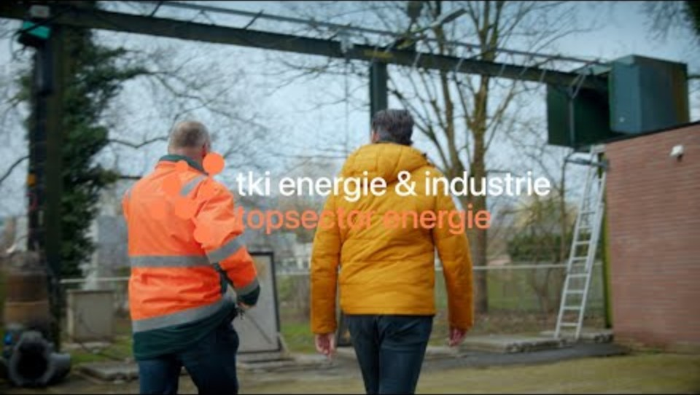
https://motordrivensystems.nl/
https://www.youtube.com/
watch?v=x3dNc26ta50

Slide 4
Rethink!
Wat zijn eigenlijk duurzame infiltratievoorzieningen?
Sabine de Rijk
Stagiaire energie, water, milieu
27-06-2024

Slide 5


Achtergrond
Even voorstellen
Sabine de Rijk
  Master Student WUR - Urban Environmental Management
    Specialisatie Urban Systems Engineering
  Bachelor Environmental Sciences, WUR
Afstudeerstage april – augustus

Slide 6
Inleiding
Wat onderzoek ik?
  Klimaatimpact in CO2-equivalenten van verschillende infiltratievoorzieningen
    Wadi’s
    Infiltratiekratten (plastic)
    Infiltratieblokken (steenwol)
    Infiltrerende verharding
  Klimaatimpact in CO2-equivalenten van slibverwerking uit riolering (rkg-slib)
  → Rekentool gebouwd

Slide 7
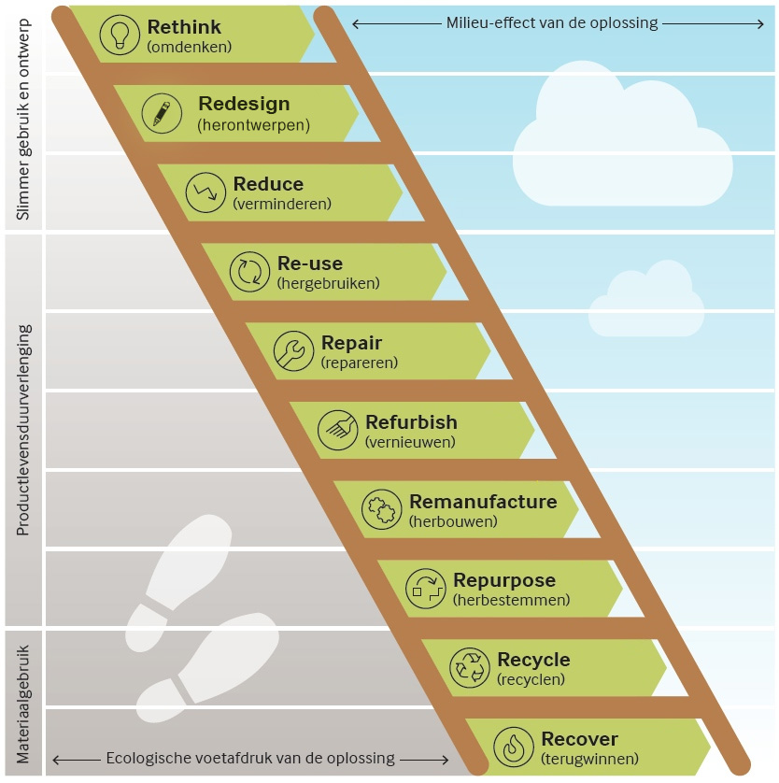
Waarom?
Duurzame keuzes maken voor waterberging en infiltratievoorzieningen
Inzichtelijk maken waar nog een slag te slaan valt in de waterketen
Op grote lijnen uitrekenen
(“achterkant sigarenkist/infiltratieblok”)
En hoe?
Op bezoek bij partijen die hier ook aan werken
  Roelofs
  Irene Scheperboer (IKT, gepromoveerd op sterkte van rioleringsbuizen)
  Gemeente Scherpenzeel
  Pannekoek GWW
Openbare bronnen

Slide 8
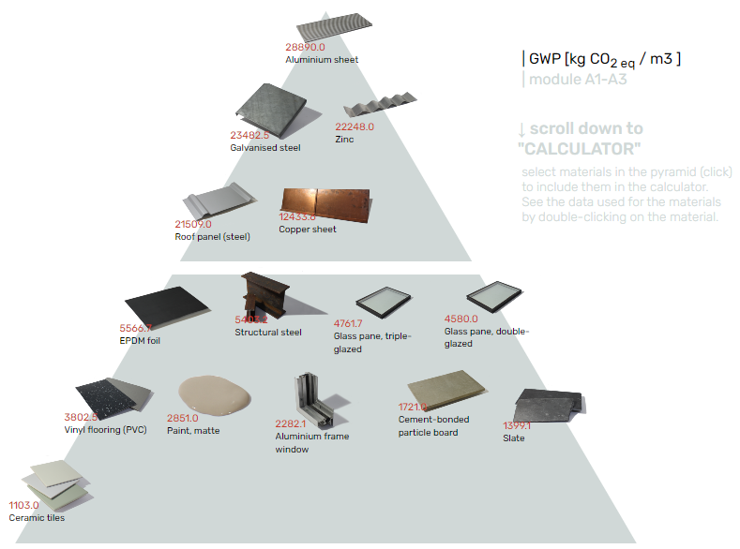
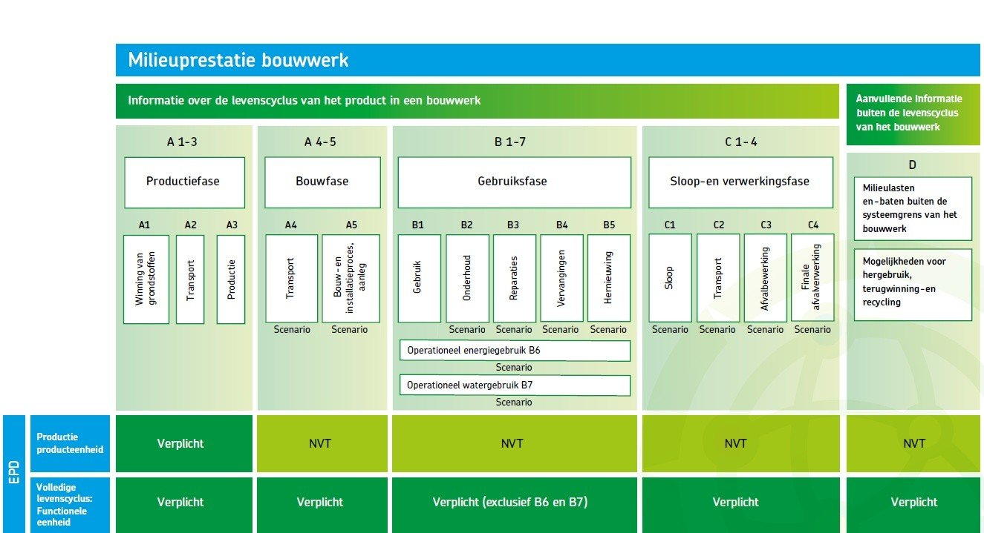
Gebruikte bronnen
LCA data
Materialen pyramide
Nationale milieudatabase
CE Delft
CO2-lijst emissiefactoren
MRPI
LCA data A1-A3 gebruikt

Slide 9
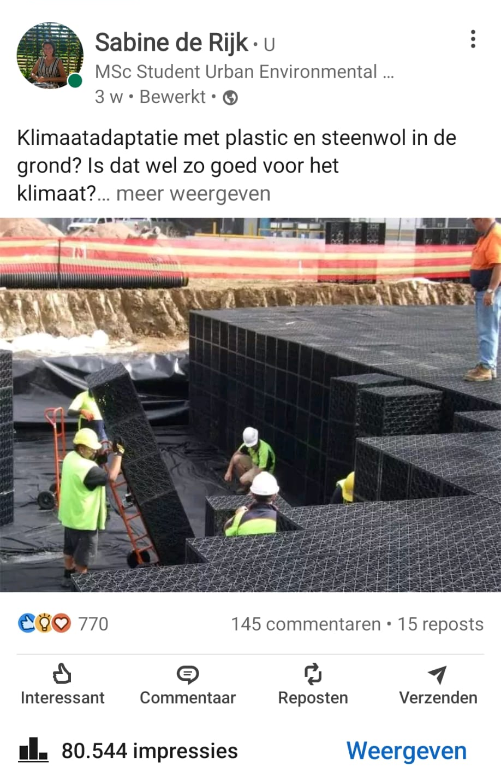
Resultaten
Mijn LinkedIn bericht roept veel op!
goed thema om mee bezig te zijn ;)
→ Een inkijk in de rekentool

Slide 10
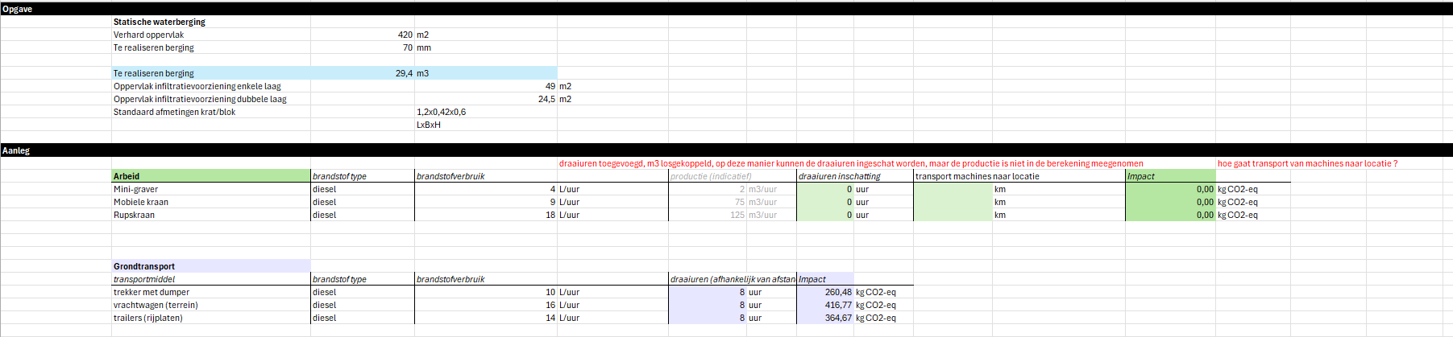
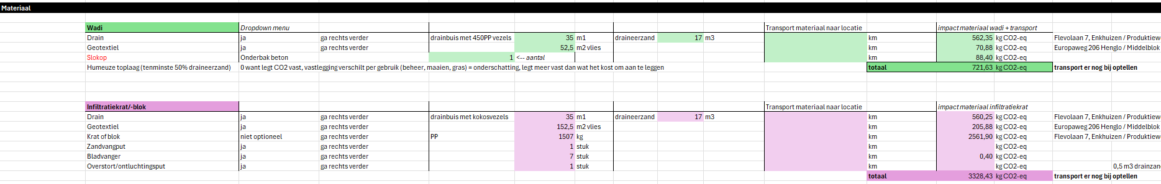

Slide 11
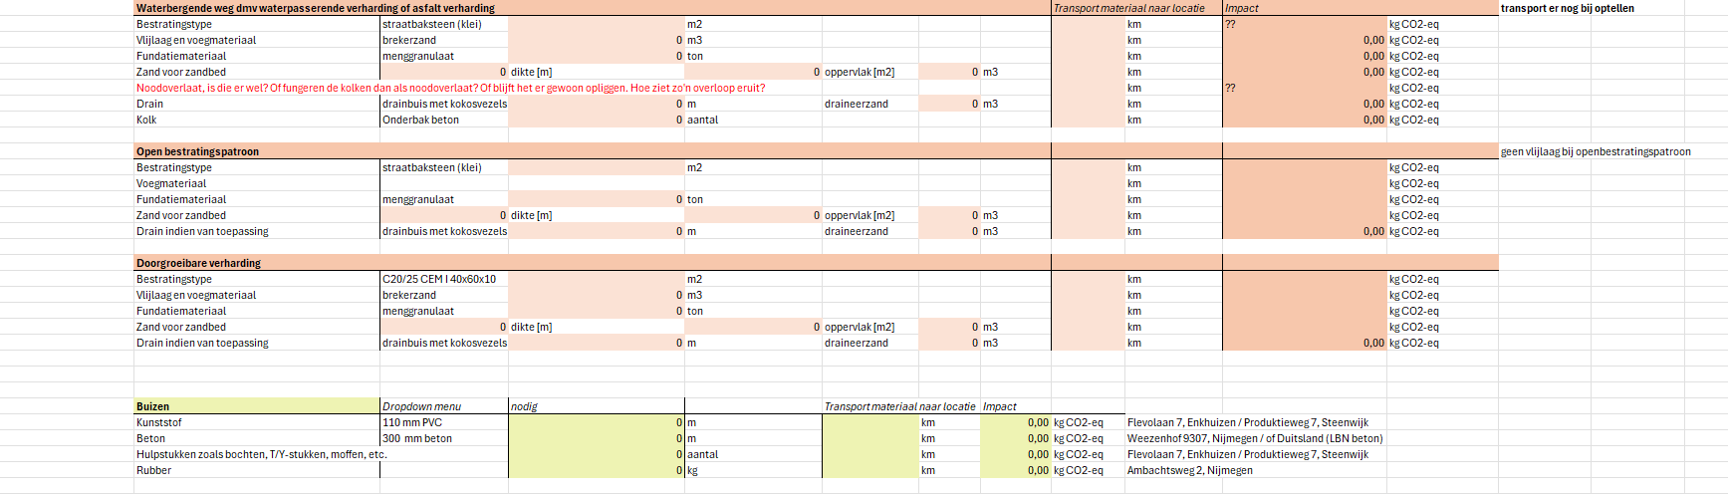
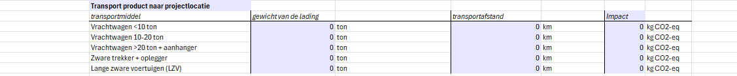

Slide 12
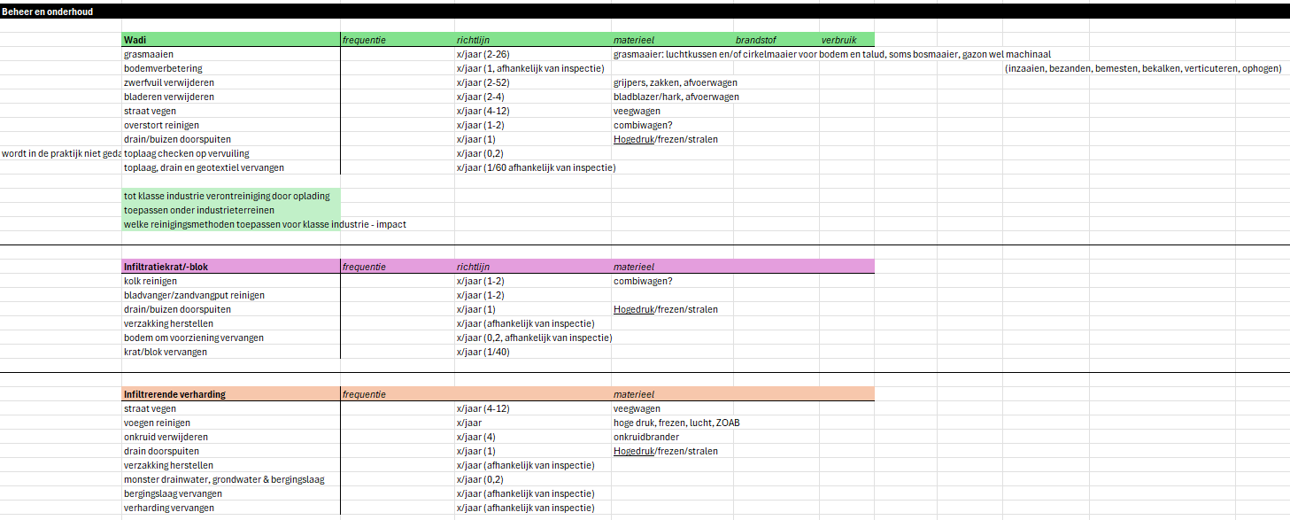

Slide 13
Contact gezocht met grondverwerkers, geen groot succes.
Hoe dan wel?
→ Openbare data van SNB (Slibverwerking Noord-Brabant)
- Verwerking zuiveringsslib waterschappen

Slide 14
Resultaten
Verwacht product: tool met ondersteunende verhaallijnen
Slimme (klimaat)keuzes voor aanleg en gebruik infiltratievoorzieningen;
  Uitkomst van de tool
De CO₂ winst van afkoppelen;
  Bergen en infiltreren van regenwater v.s. verpompen en zuiveren van regenwater
De CO₂ winst van het verminderen van rioolvreemd water.
(De waarde van levensduurverlenging en renovatie/relining/recycling v.s. vervanging.)
  Verpompen en zuiveren van instromend grondwater v.s. relinen
  Verpompen en zuiveren van instromend oppervlakte water v.s.
  verlagen peil of ophogen overstortdrempel

Slide 15

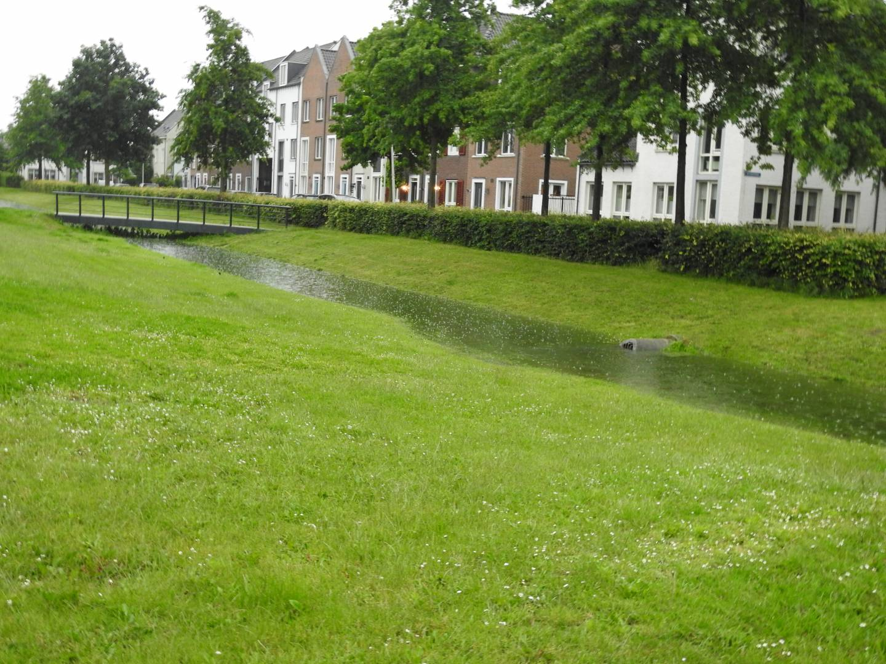
Polypropyleen PP | 1,7 | kg CO2-eq/kg PP
Gerecycled PP | 0,7 | kg CO2-eq/kg PP
PVC (granulaat) | 2,6 | kg CO2-eq/kg kunststof
PVC (eindproduct) | 4,1 | kg CO2-eq/kg kunststof
HDPE | 1,8 | kg CO2-eq/kg kunststof
Gerecycled HDPE | 0,7 | kg CO2-eq/kg kunststof
Steenwol | 1,48 | kg CO2-eq/kg steenwol
Geotextiel (200 gr/m2) PP | 1,35 | kg CO2-eq/m2 vlies
Inzichten
Doel van riolering:
beschermen volksgezondheid, beschermen milieu
Water, maar ook bodem en lucht
Minder materialen = minder impact … = goedkoper
Wadi for the win! Natuur het werk laten doen
Geotextiel grote impact
Bewust kiezen!
Impact beheer en onderhoud is niet 0
  Slibverwerking?
Dit thema leeft, maar nog veel vraagtekens
→ meer onderzoek nodig!

Slide 16
Vervolg
  Programmeer sessie duurzaamheid waterketen breed met STOWA en RIONED
  (8 juli 13.00-17.00)
  Kennissessie Energiebesparing Learning Community Motor Driven Systems
  (10 juli Apeldoorn & 18 september)
  Energie en Water rapport RHDHV/CE Delft vertalen naar praktijk
    Wie kan ons helpen in de toetsing?
  Subsidieaanvraag LLO Katalysator met NHL Stenden (energiebesparing)
  2025 Subsidie AINED indienen
  Wens om rekentool te delen met een grotere doelgroep
  Bij vragen, neem contact op!
    Maarten Groenen m.groenen@ontwerpenomgeving.nl
    Sabine de Rijk s.derijk@ontwerpenomgeving.nl

Slide 17
Bedankt!
    Maarten Groenen m.groenen@ontwerpenomgeving.nl
    Sabine de Rijk s.derijk@ontwerpenomgeving.nl

